Slide 1
Az élőlény-populációk elszaporodása és visszaszorulása I.
A populáció fogalma
1. feladat: Nézzetek körül a lakóhelyeteken és figyeljétek meg a körülöttetek lévő élővilágot, melyik élőlényből látod a legtöbbet? Sorold fel az öt leggyakoribb élőlényt!

Slide 2
Az élőlény-populációk elszaporodása és visszaszorulása II.
A szaporodás fogalma
Az ivartalan szaporodás és az ivaros szaporodás
2. feladat: Legyetek kedvesek megnézni az alábbi linken található videót, majd beszéljétek meg a látottakat, hallottakat! https://videotanar.hu/tananyagok/20/szaporodas-az-elovilagban/

Slide 3
Az élőlény-populációk elszaporodása és visszaszorulása III.
A fajok közti kölcsönhatások lényege
3. feladat: Rendeződjetek 3-4 fős csoportokba és keressetek rá, hogy mit jelentenek a következő dián látható kifejezések! Mindegyik csoport válasszon 2 fogalmat és nézzen utána a jelentésének. A kész munkákat mutassátok be egymásnak!

Slide 4
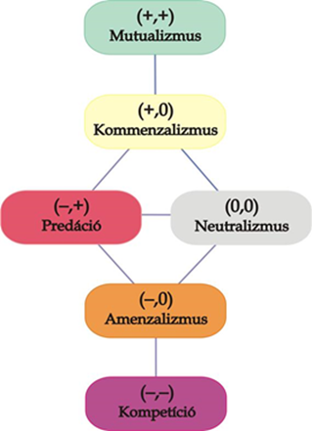

Slide 5
Az élőlény-populációk elszaporodása és visszaszorulása IV.
A lecke összegzése
Köszönöm a figyelmet! ☺

